Slide 1
Excel fájlkezelés C#-ban
We

Slide 2
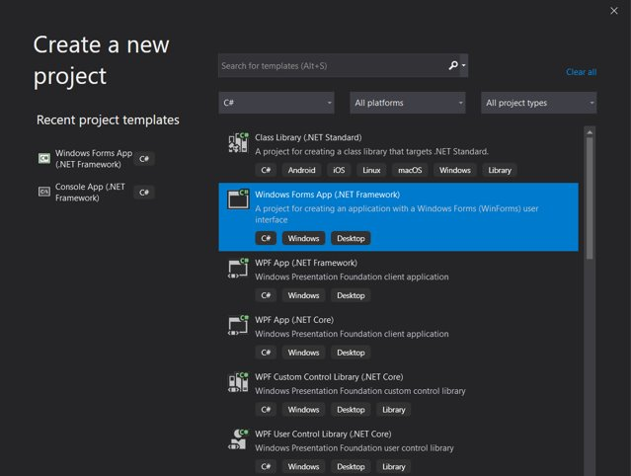
Új projekt létrehozása
Visual Studio
C# .NET Framework létrehozása
Console vagy Windows Form
Notes:
.NET Framework C# projekt létrehozása Visual Studio-ban.

Slide 3
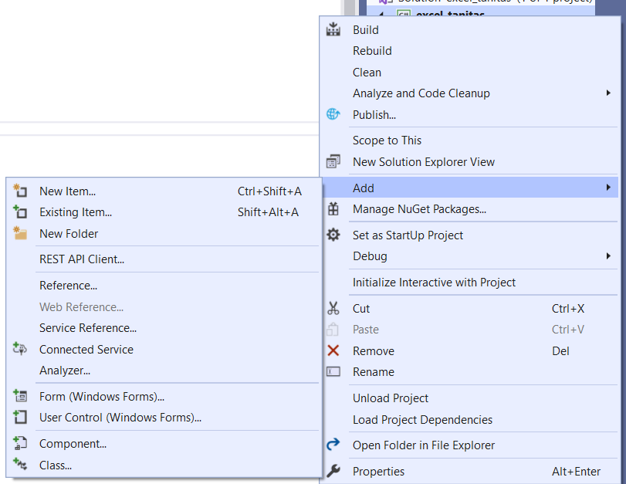
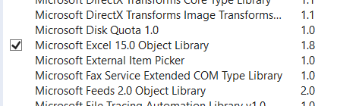
Header és references
Add -> Reference, Microsoft Excel … object library pipa -> OK using Microsoft.Office.Interop.Excel;
using System.Text.RegularExpressions;
using System.IO;
Notes:
Add jobb klikk, add Reference, Microsoft Excel object … library pipa, aztán OK
Összes használt namespace:
using System;
using System.Collections.Generic;
using System.Linq;
using System.Text;
using System.Threading.Tasks;
using Microsoft.Office.Interop.Excel;
using System.IO;
using System.Text.RegularExpressions;

Slide 4
Alapok – megnyitás, értékadás
_Application excel = new Application();
Workbook wb; Worksheet ws; wb = excel.Workbooks.Open(@"C:\mappa\..\excelneve.xlsx");
ws = wb.Worksheets[1]; //1. worksheet, 1-től számoz
Notes:
Excel file-ok megnyitására példányosítani kell:
_Application excel = new Application();
Létezik workbook, illetve worksheet
Workbook wb;
Worksheet ws;
Egyszerű értékadás:
wb = excel.Workbooks.Open(@"C:\mappa\...\excelneve.xlsx");
ws = wb.Worksheets[1]; a wb projekt 1. worksheet-e lesz, 1-től kezdi a számozást, nem 0-tól

Slide 5
Alapok – bezárás, mentés
wb.Close(); //rákérdez, hogy elmentse-e (pop up)
wb.Close(0); //nem ment rá a file-ra
wb.Close(1); //ráment
wb.SaveCopyAs(@"C:\mappa\...\ujexcelneve.xlxs"); //mentés másként
Notes:
Fájl bezárása:
wb.Close(); rákérdez, hogy rámentsen-e, ha egymás után több fájlt kezelünk akkor idegesítő lehet a popup
wb.Close(0); nem ment rá
wb.Close(1); rámenti
Ha esetleg crash-elne a program, és nem jut el a bezárásig, akkor az excel a háttérben nyitva marad, ezt le kell kezelni.

Slide 6
readInFiles()
public void readInFiles(){
var allFiles = Directory.EnumerateFiles(@"C:\mappa\...\célmappa");
Regex fileFilter = new Regex(@"^(.)*?\\[^~$]+.xlsx$");
foreach (string file in allFiles){
if (fileFilter.IsMatch(file)) {
wb = excel.Workbooks.Open(file);
mergeSheets();
ws = wb.Worksheets[1];
writeOutData();
wb.Close(0);
} } }
Notes:
A következőkben végigmegyünk egy mappa tartalmán, megnyitjuk egymás után az excel file-okat, átrakjuk az összes értéket az első worksheet-re, átállítjuk a ws változót az első worksheet-re, hogy ne kelljen mindig kiírni, kiírjuk a kellő adatokat, majd mentés nélkül bezárjuk a file-t.
Ha simán akarnál végigmenni egy mappa tartalmán és az összes excel file-t egyenként megnyitni, csinálni vele valamit, majd bezárni, akkor error-t adna ki, mivel az excel a megnyitás előtt csinál mindegyik excel fájlhoz egy üres temporary verziót, ~$fájlnév.xlxs névvel, ezért csinálunk egy regex-et, ami kiszűri ezeket:
^(.)*? – a fájl mappaszerkezete
\\ - elválasztás
[^~$]+ - ne legyen benne ~, $
.xlsx$ - xlsx legyen a vége

Slide 7
MergeSheets() – hova másolunk?
public void mergeSheets(){ //minden sheetet átrakja a legelsőre for (int i = 2; i < wb.Worksheets.Count+1; i++){ int goalSheetRow = getRowNum(wb.Worksheets[1]);
string goalSheetStart = "A" + (goalSheetRow + 1);
int sourceSheetRow = getRowNum(wb.Worksheets[i]); int sourceSheetColumn = getColNum(wb.Worksheets[i]); string sourceSheetEnd=GetExcelColumnName(sourceSheetColumn)
+ sourceSheetRow; wb.Worksheets[i].Range["A1", sourceSheetEnd].
Copy(wb.Worksheets[1].Range[goalSheetStart]); } }
Notes:
Hogy könnyebb legyen a workbook-ból kiolvasni, ne kelljen ha egy worksheet végére értünk átállni a következő worksheet-re, ezért az összes worksheet tartalmát átmásoljuk az elsőre, hogy csak a worksheet[1]-et kelljen kezelnünk (később ws változó).
Az 1. sheet jelenlegi adatait:
int goalSheetRow = getRowNum(wb.Worksheets[1]);
ez az első sheet utolsó használt sora, ehhez majd hozzá kell adni egyet, és hozzá adni az A betűt, ide fogjuk másolni az i.sheetet
string goalSheetStart = "A" + (goalSheetRow + 1);

Slide 8
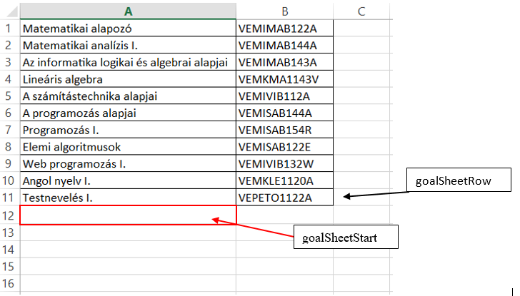
MergeSheets() – hova másolunk?
Notes:
Az 1. sheet jelenlegi adatait:
int goalSheetRow = getRowNum(wb.Worksheets[1]); // itt ez 11
ez első sheet utolsó használt sora, ehhez majd hozzá kell adni egyet, és hozzá adni az A betűt, ide fogjuk másolni az i.sheetet
string goalSheetStart = "A" + (goalSheetRow + 1); //itt ez „A”+(11+1)=A12

Slide 9
MergeSheets() – honnan másolunk?
public void mergeSheets(){ //minden sheetet átrakja a legelsőre for (int i = 2; i < wb.Worksheets.Count+1; i++){ int goalSheetRow = getRowNum(wb.Worksheets[1]);
string goalSheetStart = "A" + (goalSheetRow + 1);
int sourceSheetRow = getRowNum(wb.Worksheets[i]); int sourceSheetColumn = getColNum(wb.Worksheets[i]); string sourceSheetEnd=GetExcelColumnName(sourceSheetColumn)
+ sourceSheetRow; wb.Worksheets[i].Range["A1", sourceSheetEnd].
Copy(wb.Worksheets[1].Range[goalSheetStart]); } }
Notes:
Az i. sheet adatai:
int sourceSheetRow = getRowNum(wb.Worksheets[i]);
int sourceSheetColumn = getColNum(wb.Worksheets[i]);
Kombináljuk a fenti 2 adatot, hogy megkapjuk az utolsó használt cella nevét, itt pl B+12=B12
string sourceSheetEnd = GetExcelColumnName(sourceSheetColumn) + sourceSheetRow;

Slide 10
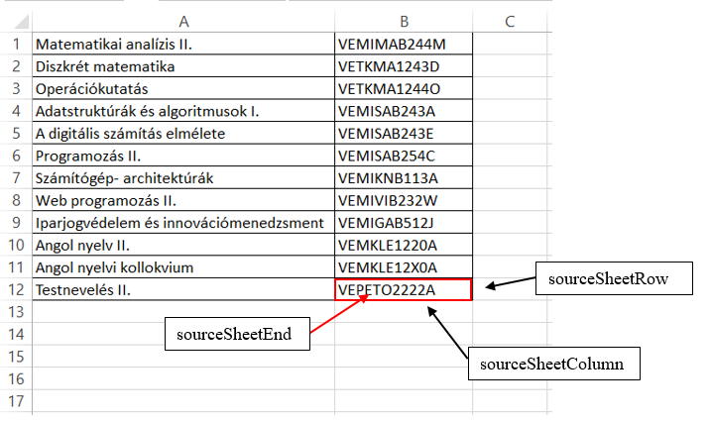
MergeSheets() – honnan másolunk?
Notes:
Az i. sheet adatait:
int sourceSheetRow = getRowNum(wb.Worksheets[i]); //itt ez 12
int sourceSheetColumn = getColNum(wb.Worksheets[i]); //itt ez 2
Kombináljuk a fenti 2 adatot, hogy megkapjuk az utolsó használt cella nevét, itt pl. B+12=B12
string sourceSheetEnd = GetExcelColumnName(sourceSheetColumn) + sourceSheetRow;

Slide 11
MergeSheets() – Copy
public void mergeSheets(){ //minden sheetet átrakja a legelsőre for (int i = 2; i < wb.Worksheets.Count+1; i++){ int goalSheetRow = getRowNum(wb.Worksheets[1]);
string goalSheetStart = "A" + (goalSheetRow + 1);
int sourceSheetRow = getRowNum(wb.Worksheets[i]); int sourceSheetColumn = getColNum(wb.Worksheets[i]); string sourceSheetEnd=GetExcelColumnName(sourceSheetColumn)
+ sourceSheetRow; wb.Worksheets[i].Range["A1", sourceSheetEnd].
Copy(wb.Worksheets[1].Range[goalSheetStart]); } }
Notes:
Végül kombináljuk a következő függvény segítségével:
wb.Worksheets[i].Range["A1", sourceSheetEnd].Copy(wb.Worksheets[1].Range[goalSheetStart]);
Ennek a jelentése:
melyikmunkalapból.Range[ mettől, meddig ].Copy(melyikmunkalapba.Range[ honnantólkezdve ]);

Slide 12
getRowNum()
public int getRowNum(Worksheet sheet){
//visszaadja az első teljesen üres sor előtti sor sorszámát int result = sheet.Cells.Find("*",
System.Reflection.Missing.Value,
System.Reflection.Missing.Value,
System.Reflection.Missing.Value,
XlSearchOrder.xlByRows,
XlSearchDirection.xlPrevious, false,
System.Reflection.Missing.Value,
System.Reflection.Missing.Value).Row; return result; }
Notes:
getRowNum() függvény kifejtése, ami csak egy másik beépített függvényt meghív és visszaad egy számot, de kitettük külön függvénybe, hogy átláthatóbb legyen a kész program.
Fontos a végén a .Row, ezért adja vissza az utolsó nem üres sort.

Slide 13
getColNum()
public int getColNum(Worksheet sheet){
// visszaadja az első teljesen üres oszlop előtti oszlop sorszámát int result = sheet.Cells.Find("*",
System.Reflection.Missing.Value,
System.Reflection.Missing.Value,
System.Reflection.Missing.Value,
XlSearchOrder.xlByColumns,
XlSearchDirection.xlPrevious, false,
System.Reflection.Missing.Value,
System.Reflection.Missing.Value).Column; return result; }
Notes:
Ugyanígy a getColNum() kifejtése, amit ugyanazt csinálja, de a végén egy .Column van.
Ez a két függvény megkeresi az az A1-től kezdve az első olyan sort/oszlopot, ami üres, szóval ha valamiféleképpen a táblázatunkban lenne pl. egy üres sor/oszlop, utána pedig megint adatok, akkor azt a részét levágná, erre figyelni kell. Mégis hasznos függvény, mivel egy excel worksheet-ben rengeteg sor és oszlop van, amin egy mezei for ciklussal sok idő lenne teljesen végigmenni és felesleges is, mivel üres a nagy része.

Slide 14
getExcelColumnName()
private string GetExcelColumnName(int columnNumber){ //szám alapján visszaadja a megfelelő betűt int dividend = columnNumber; string columnName = String.Empty; int modulo; while (dividend > 0){ modulo = (dividend - 1) % 26; columnName = Convert.ToChar(65 + modulo).ToString() +
columnName; dividend = (int)((dividend - modulo) / 26); } return columnName; }
Notes:
Az GetExcelColumnName egy olyan függvény, amely visszaadja az adott szám alapján az abc megfelelő betűjét, pl. első oszlop, azaz 1 -> A betű, 2 -> B…
Használt forrás: https://stackoverflow.com/questions/181596/how-to-convert-a-column-number-e-g-127-into-an-excel-column-e-g-aa

Slide 15
writeOutData()
public void writeOutData()
{ int lastRow = getRowNum(ws); for (int currentRow = 1; currentRow < lastRow+1; currentRow++)
{ if (ws.Cells[currentRow, 1].Value2 != null &&
ws.Cells[currentRow, 2].Value2 != null)
{ Console.WriteLine(ws.Cells[currentRow, 1].Value2+" "+
ws.Cells[currentRow, 2].Value2); } } }
Notes:
Lekérjük, hogy az adott excel 1.sheetje hol ér véget, végigmegyünk rajta, megnézzük, hogy az adott sor 1. és 2. értéke nem üres, majd kiíratjuk őket a console-ra.
Az ellenőrzés azért fontos, mert ha pl. meg szeretnénk hívni rá a toString() metódust, hogy belerakjuk egy string változóba, akkor error-t dob ki az üres érték miatt, ezért jó megszokás, ha mindig megnézzük, nem üres-e.
Egy cellára meg tudjuk hívni a Text, Value és Value2 attribútumot is, ezek mind picit máshogy adják vissza a tárolt értéket, általában a Value2-t használják, az a legbiztonságosabb.
Ha egy cellaegyesített cellából szeretnél értéket kiszedni (pl. A1, B1 és C1 össze van vonva), akkor az az érték az 1. cellaegyesített cellában (A1) található, a többi üres (B1 és C1).

Slide 16
Köszönjük a figyelmet!
Készítette: Lőrincz Beáta, Szabó Alexandra, Bittmann Rebeka

